Slide 1

上海海洋大学
SHANGHAI OCEAN UNIVERSITY
以太坊智能合约案例—投票
汇报人：
指导老师：魏立斐
日期：2020年10月14号星期三

Slide 2

CONTENTS
1
去中心化应用
2
开发准备
3
合约编写
4
合约部署
5
网页交互
6
成品展示

Slide 3
1
去中心化应用

Slide 4
1
去中心化应用
中心化应用—web2.0
H5/小程序/App
请求
响应
交易
事件
服务器
节点
节点
节点
节点
节点

Slide 5
1
去中心化应用
中心化
去中心化
UI表现
UI表现
钱包
http请求
rpc请求
Web3.js
后端服务程序
智能合约
服务器Apache/tomcat
节点EVM

Slide 6
2
开发准备

Slide 7
2
开发准备
Nodejs：通过JavaScript语言开发web服务端的东西。有非阻塞，事件驱动I/O等特性。传统的服务器（比如Apache）每次一个新用户连到你的网站上，你的服务器就得开一个连接,占资源。而nodejs就可以解决这个问题，非常适合分布式设备上运行数据密集型应用。
Npm：主要是从npm服务器上下载别人编写好的第三方包，比如ganache-cli,web3,solc都是通过他下载的
ganache-cli:模拟区块链，相对geth更加方便的测试平台
Web3：以太坊区块链交互的javascript库
Solc：合约代码的一个编译器

Slide 8
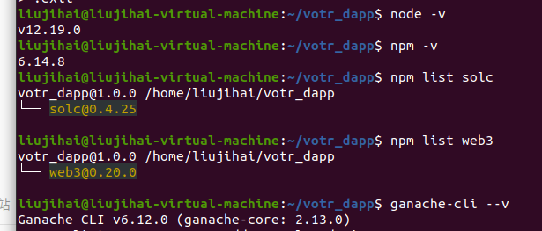
2
开发准备

Slide 9

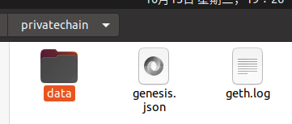
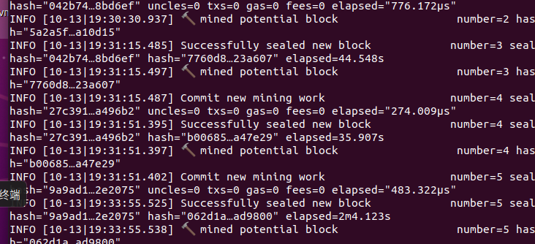

2
开发准备
一键创建一个区块链
Ganache学习
快速打包确认交易
通过rpc服务地址进行连接
直接提供多个测试账户
以太坊官方go语言实现版本
创建创世区块
创建账户
Geth学习
挖矿
转账
启用api服务

Slide 10
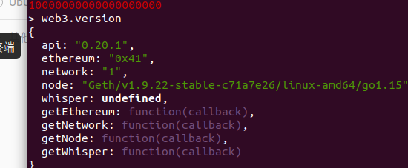
2
开发准备
Geth里采用的0.2X版本
web3
应用和节点进行通信的中间层
Json-Rpc的封装，节点暴露的接口都是json的一些调用
0.2X
版本进行了重构，变换很大。最大的改变是引入了promise避免层层回调
1.0X
不兼容，一定要看清版本
Web3.js使用步骤
检查环境—发送交易—合约部署—加载合约—合约交互—监听合约事件

Slide 11

3
合约编写

Slide 12

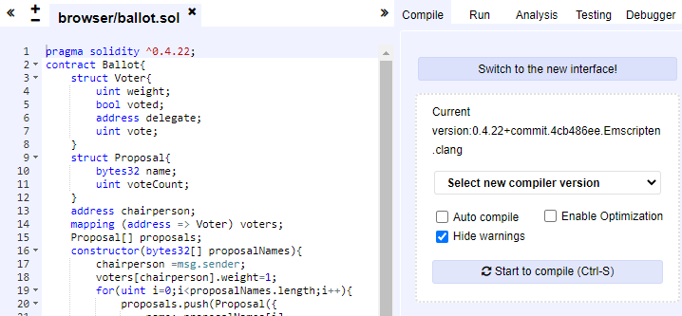


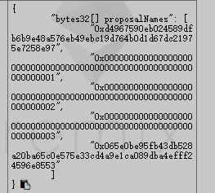
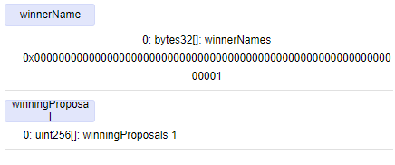

3
合约编写
Remix平台上进行编写测试
1.ballot()函数：初始化候选者
2.Giverighttovote()函数：主持人指定投票人
3.Delegate():代投
4.vote():投票
5.winningVoteCount():计票
6.winnerName():获取中标者
关键字
测试
授权
初始化
投票
论文就是用来进行科学研究和描述科研成果的文章
关键字
关键字

Slide 13
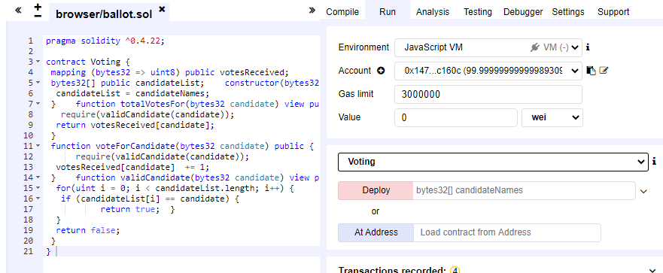
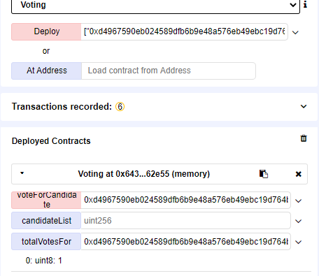
3
合约编写
Remix平台上进行编写测试
本次一个简单的Dapp只用到了几个简单的函数
一个构造函数，用来初始化一些候选者
一个用来检测是不是有效候选人：validCandidate
一个用来投票的方法voteForCandidate
一个返回候选者所获得的总票数的方法 totalVotesFor
关键字
论文就是用来进行科学研究和描述科研成果的文章

Slide 14
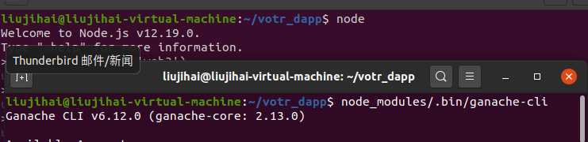
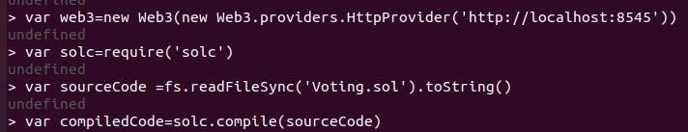
3
合约编写
控制台上进行编译
进入 node 控制台
ganache 另一个窗口中运行模拟区块链
关键字
初始化 web3 对象
样对合约进行编译
从 Voting.sol 中加载代码
对合约进行编译
得到compiledCode 对象

Slide 15
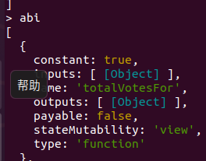
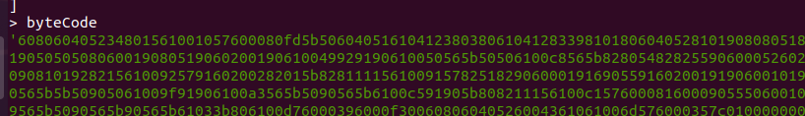
3
合约编写
控制台上进行编译
compiled Code包含俩个重要对象：bytecode和interface
compiledCode.contracts[‘:Voting’].bytecode： Voting.sol 编译好后的字节码
关键字
compiledCode.contracts[‘:Voting’].interface：合约的接口，告诉了用户合约里的方法
样对合约进行编译

Slide 16

4
合约部署

Slide 17

4
合约部署
创建一个合约对象 Voting Contract
用这个对象在链上部署并初始化合约
候选者
部署到区块链上的字节码
区块链跟踪是谁部署了这个合约
与区块链进行交互需要花费金钱

Slide 18

5
网页交互

Slide 19
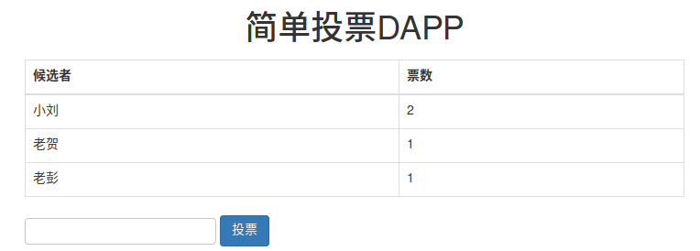
5
网页交互
候选者姓名
一个简单的 html
投票数
投票命令
初始化时各为0
引用的web3：通过官方提供的在线引入包。目前只找到1.X版本的，所以js与控制台的代码略有不同

Slide 20
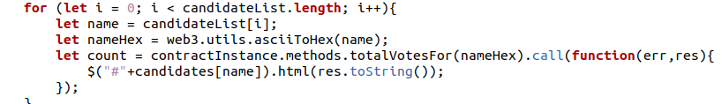
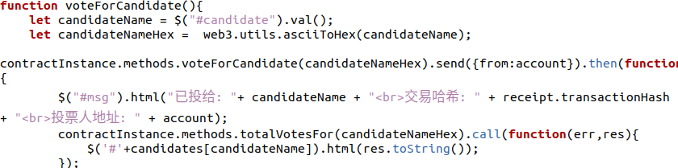
5
网页交互
初始化web3对象
创建实例，这里要获得合约接口和初始化的地址
将候选人与其id对应关系
遍历查询当前票数并渲染到屏幕上
投票函数，获取当前输入内容，判断输入是否有效，调用合约函数投票，必须在区块链里加1
将投票人地址渲染到屏幕上

Slide 21

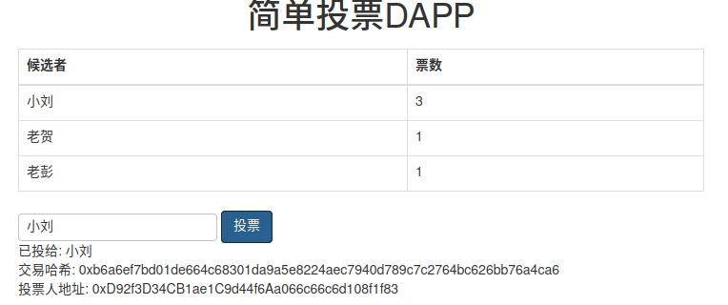
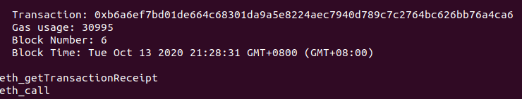
5
网页交互

Slide 22
致谢感恩
指导教师：魏立斐
THANKS TO

